Slide 1
Doa Penjagaan Misi
Allah Bapa Surgawi yang mulia, terima kasih untuk memimpin saudara Dunstan dari Gereja Methodist Trinity di Kuching, yang telah melakukan misi jangka pendek di Kambodia selama lapan bulan. Kami berdoa agar dia sihat dan menjadi teladan yang baik bagi murid-muridnya. Dunstan ingin melayani bangsa yang belum terjangkau dengan rendah hati
1/2

Slide 2
Doa Penjagaan Misi
dan setia. Kami mohon Roh Kudus memenuhinya agar dia dapat membimbing para muridnya kepada Kristus. Dunstan sedang bersedia untuk melengkapi diri secara sepenuh masa di sekolah teologi. Kami mohon Bapa membimbingnya dalam proses pendaftaran dan keluarganya akan menyokongnya dengan sepenuh hati. Dalam nama Tuhan Yesus Kristus, Amin.
2/2

Slide 3
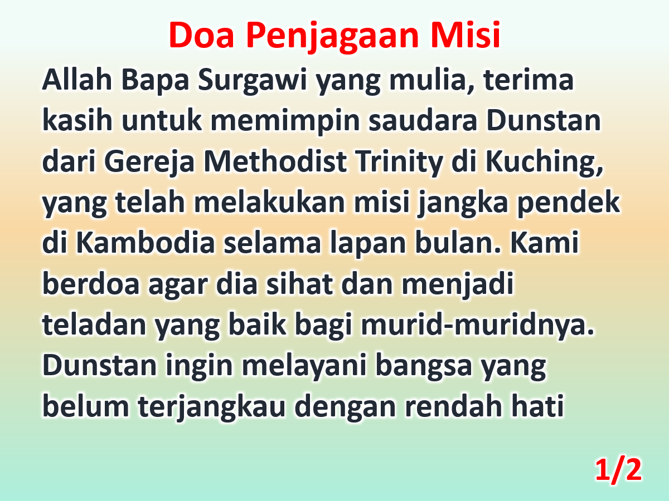

Slide 4
